Slide 1
主从复制
副本集

Slide 2
主从复制
1.主从复制是一个简单的数据库同步备份的集群技术.
主
主
从
从
从
从
1.1在数据库集群中要明确的知道谁是主服务器,主服务器只有一台.
1.2从服务器要知道自己的数据源也就是对于的主服务是谁.
1.3--master用来确定主服务器,--slave 和 –source 来控制曾服务器

Slide 3
主从复制
1.主从复制集群案例
主8888
dbpath = D:\sortware\mongod\01\8888 主数据库地址
port = 8888 主数据库端口号
bind_ip = 127.0.0.1 主数据库所在服务器
master = true 确定我是主服务器
从7777
dbpath = D:\sortware\mongod\01\7777 从数据库地址
port = 7777 从数据库端口号
bind_ip = 127.0.0.1 从数据库所在服务器
source = 127.0.0.1:8888 确定我数据库端口
slave = true 确定自己是从服务器

Slide 4
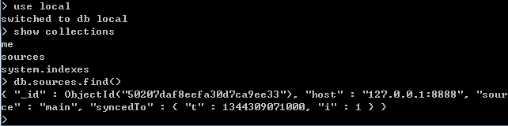
主从复制
2.主从复制的其他设置项
--only 从节点→指定复制某个数据库,默认是复制全部数据库
--slavedelay 从节点→设置主数据库同步数据的延迟(单位是秒)
--fastsync 从节点→以主数据库的节点快照为节点启动从数据库
--autoresync 从节点→如果不同步则从新同步数据库
--oplogSize 主节点→设置oplog的大小(主节点操作记录存储到local的oplog中)
3.利用shell动态添加和删除从节点
不难看出从节点中关于主节点的信息全部存到local的sources的集合中
我们只要对集合进行操作就可以动态操作主从关系
挂接主节点:操作之前只留下从数据库服务
db.sources.insert({“host”:”127.0.0.1:8888”})
删除已经挂接的主节点:操作之前只留下从数据库服务
db.sources.remove({“host”:”127.0.0.1:8888”})

Slide 5
副本集
1.副本集概念
A
活跃
A
故障
A
备份
B
备份
C
备份
B
活跃
C
备份
B
活跃
C
备份
1.1第一张图表明A是活跃的B和C是用于备份的
1.2第二张图当A出现了故障,这时候集群根据权重算法推选出B为活跃的数据库
1.3第三张图当A恢复后他自动又会变为备份数据库

Slide 6
副本集
1.副本集概念
dbpath = D:\sortware\mongod\02\A
port = 1111 #端口
bind_ip = 127.0.0.1 #服务地址
replSet = child/127.0.0.1:2222 #设定同伴
A
dbpath = D:\sortware\mongod\02\B
port = 2222
bind_ip = 127.0.0.1
replSet = child/127.0.0.1:3333
B
dbpath = D:\sortware\mongod\02\C
port = 3333
bind_ip = 127.0.0.1
replSet = child/127.0.0.1:1111
C

Slide 7
副本集
2.初始化副本集
use admin
db.runCommand({"replSetInitiate":
{
"_id":'child',
"members":[{
"_id":1,
"host":"127.0.0.1:1111"
},{
"_id":2,
"host":"127.0.0.1:2222"
},{
"_id":3,
"host":"127.0.0.1:3333"
}]
}
})
2.查看副本集状态
rs.status()

Slide 8
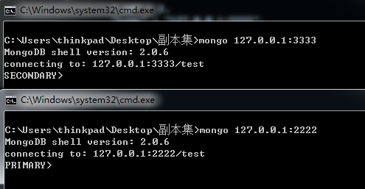
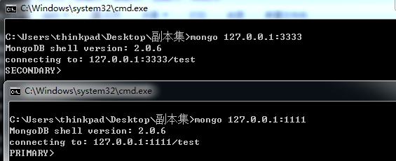
副本集
2.Shell展示
2.关掉127.0.0.1:2222再查看状态

Slide 9
副本集
3.节点和初始化高级参数
standard 常规节点:参与投票有可能成为活跃节点
passive 副本节点:参与投票,但是不能成为活跃节点
arbiter 仲裁节点:只是参与投票不复制节点也不能成为活跃节点
4.高级参数
Priority 0到1000之间 ,0代表是副本节点 ,1到1000是常规节点
arbiterOnly : true 仲裁节点
用法
members":[{
"_id":1,
"host":"127.0.0.1:1111“,
arbiterOnly : true
}]”
5.优先级相同时候仲裁组建的规则
A
优先级1
5秒前更新
1秒前更新
B
优先级1
C
优先级1

Slide 10
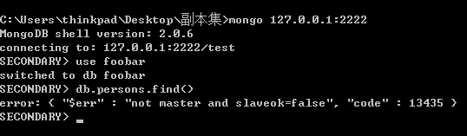
副本集
6.读写分离操作→扩展读
6.1一般情况下作为副本的节点是不能进行数据库读操作的
但是在读取密集型的系统中读写分离是十分必要的
6.2设置读写分离
slaveOkay : true
很遗憾他在shell中无法掩饰,这个特性是被写到mongoDB的
驱动程序中的,在java和node等其他语言中可以完成
7.Oplog
他是被存储在本地数据库local中的,他的每一个文档保证这一个节点操作
如果想故障恢复可以更彻底oplog可已经尽量设置大一些用来保存更多的操作
信息
改变oplog大小
主库 --master --oplogSize size

